Slide 1
Мифы о Спарке
Евгений Борисов
Крепитесь, Big Data близко

Slide 2
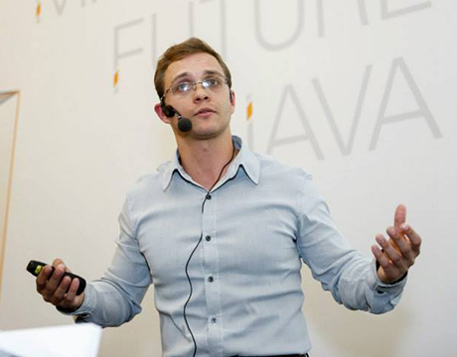
О себе
Пишу на джаве с 2001
Преподаю джаву с 2003
Консультирую с 2008
Арихтектор с 2009
Пилю стартап с 2014
Техлид по биг дате с 2015
Naya technologies c 2015

Slide 3
Опровержение мифов
Концептуальные мифы
Spark это какая то хрень для Hadoop-a
Spark надо писать на скале
Spark и Spring не совместимы, и вообще там всё по другому
Для Spark-а нельзя сложно писать unit тесты
Технические мифы
Broadcast – это не только для перформэнса
Датафрэймы можно использовать только для файлов со схемой
Главный миф

Slide 4
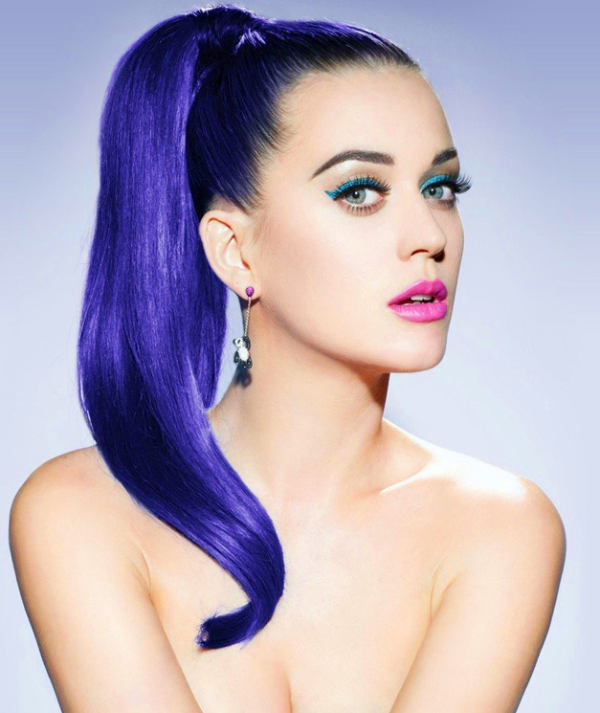
Главный миф:

Slide 5
Pink Floyd это вам не Бритни Спирс или Кэтти Пери

Slide 6
Миф первый о Spark-e и Hadoop-e

Slide 7
Что вообще мы знаем про Hadoop

Slide 8
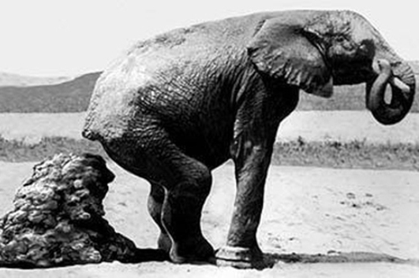
Говно ваш Hadoop

Slide 9
Data locality

Slide 10
Если гора не идёт к Магомету
Значит Магомета отпустило

Slide 11
Говно ваш Hadoop

Slide 12
Да да, это тот же человек

Slide 13
И при чём тут Hadoop?

Slide 14
Spark
Развитие
Идея зародилась в UC Berkeley примерно в 2009
Первый релиз в 2012
В января 2016 Spark 1.6
Недавно вышел Spark 2.0.1 – но я бы подождал ещё
Сегодня Spark 1.6.2
Написан на скале
Есть API для
Scala, Python, Java, Java 8, R
Где писать
InteliJ, Eclipse, Spark-shell, Notebooks
Запускать
Spark-Shell, Notebooks, Spark-submit
Как обычную Джаву
Что нужно чтобы можно было запускать на кластере
Какой-нибудь cluster manager

Slide 15
Как оно работает на кластере
Notes:
Объяснить что код бегущий на драйвере бежит на одной машине, которая выбрана как мастер

Slide 16
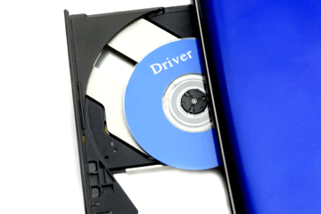
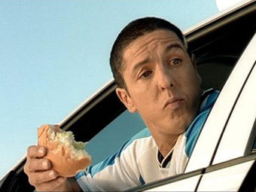
Driver, driver, а что такое driver?
Notes:
Объяснить что код бегущий на драйвере бежит на одной машине, которая выбрана как мастер

Slide 17
Что в данном контексте значит Driver
Driver program - The process running the main() function of the application and creating the SparkContext
Приложение, которое делает запросы к спарку.
Как JDBC driver

Slide 18
Cluster manager
Yarn
Mesos

Slide 19
Spark with yarn
Очень важно!
Часть кода исполняется на кластере
Часть исполняется на драйвере

Slide 20
RDD
Resilient
Distributed
Dataset
+-Stream

Slide 21
Как можно получить RDD?
Из файла (файлов в директории)
Из памяти (обычно используется для тестов)
Из другого RDD (ну да да, как Стримы)

Slide 22
Из файла / директории
// from local file system JavaRDD<String> rdd = sc.textFile("file:/home/data/data.txt"); // from Hadoop using relative path of user, who run spark application rdd = sc.textFile("/data/data.txt") // from hadoop rdd = sc.textFile("hdfs://data/data.txt") // all files from directory rdd = sc.textFile("s3://data/*") // all txt files from directory rdd = sc.textFile("s3://data/*.txt")

Slide 23
Из памяти

Slide 24
А что это за sc?
SparkContext / JavaSparkContext
Main entry point for Spark functionality
SparkConf conf = new SparkConf(); conf.setAppName("my spark application"); conf.setMaster("local[*]"); JavaSparkContext sc = new JavaSparkContext(conf);

Slide 25
Spark Context локально и продакшн
@Bean @Profile("LOCAL") public JavaSparkContext sc() { SparkConf conf = new SparkConf(); conf.setAppName("music analyst"); conf.setMaster("local[1]"); return new JavaSparkContext(conf); }
@Bean @Profile("PROD") public JavaSparkContext sc() { SparkConf conf = new SparkConf(); conf.setAppName("music analyst"); return new JavaSparkContext(conf); }

Slide 26
Transformations
map
flatMap
filter
mapPartitions, mapPartitionsWithIndex
sample
union, intersection, join, cogroup, cartesian (otherDataset)
distinct
reduceByKey, aggregateByKey, sortByKey
pipe
coalesce, repartition, repartitionAndSortWithinPartitions
Notes:
Sample как take, но на кластере, только возвращает RDD, причем они не будут одинаковыми
withReplacement – могут быть одинаковые

Slide 27
Actions
reduce
collect
count, countByKey, countByValue
first
take, takeSample, takeOrdered
saveAsTextFile, saveAsSequenceFile, saveAsObjectFile
foreach

Slide 28
Rdd flow
Data
Benefit
RDD1
RDD2
RDD3
transformation
transformation
action
Выполняется на кластере
Да да, это всё Lazy как в стримах

Slide 29
Performance trouble
Benefit
1 минута
action
10 минут
RDD5
Data
RDD2
RDD3
RDD4
RDD1
RDD6
10 + 1 + 1 = 12 ?
action
1 минута
Benefit

Slide 30
Performance trouble
Benefit
1 минута
action
10 минут
RDD5
Data
RDD2
RDD3
RDD4
RDD1
RDD6
10 + 1 + 1 = 22 !
action
1 минута
Benefit
(10 х 2)

Slide 31
Что бы мы сделали в стримах?
Benefit
action
RDD5
Data
RDD2
RDD3
RDD4
RDD1
RDD6
collect
action
Вытащить в коллекцию, а потом создавать стрим из неё
Benefit

Slide 32
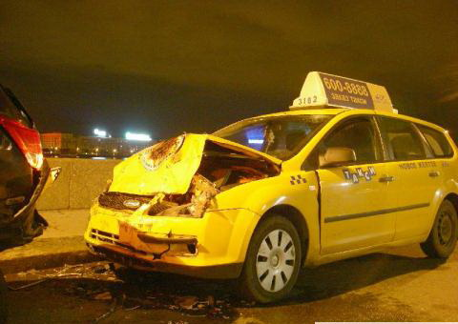
тоже так пробовали
Out of memory

Slide 33
Что умеет Spark
Benefit
action
RDD5
Data
RDD2
RDD3
RDD4
RDD1
RDD6
persist
action
Benefit

Slide 34
На чём будем писать?
Scala
Java
Python
R

Slide 35
Что думает о Скале обычный Java developer

Slide 36
продвинутый
Что думает о Скале обычный Java developer

Slide 37
val lines = sc.textFile("data.txt") val lineLengths = lines.map(_.length) val totalLength = lineLengths.reduce(_+_)
Scala
Java
JavaRDD<String> lines = sc.textFile("data.txt"); JavaRDD<Integer> lineLengths = lines.map(new Function<String, Integer>() { @Override public Integer call(String lines) throws Exception { return lines.length(); } }); Integer totalLength = lineLengths.reduce(new Function2<Integer, Integer, Integer>() { @Override public Integer call(Integer a, Integer b) throws Exception { return a + b; } });

Slide 38
Говно ваша JAVA
Все персонажи вымышлены, любое сходство с реальными людьми случайно!

Slide 39
val lines = sc.textFile("data.txt") val lineLengths = lines.map(_.length) val totalLength = lineLengths.reduce(_+_)
Scala
JavaRDD<String> lines = sc.textFile("data.txt"); JavaRDD<Integer> lineLengths = lines.map(String::length); int totalLength = lineLengths.reduce((a, b) -> a + b);
Java 8

Slide 40
Миф второй – Spark надо писать на Скале
За Скалу | За Джаву
Скала это круто

Slide 41
Миф второй – Spark надо писать на Скале
За Скалу | За Джаву
Скала это круто | Большинство джава программистов знает джаву

Slide 42
Миф второй – Spark надо писать на Скале
За Скалу | За Джаву
Скала это круто | Большинство джава программистов знает джаву
Более лаконичный и удобный синтаксис

Slide 43
Миф второй – Spark надо писать на Скале
За Скалу | За Джаву
Скала это круто | Большинство джава программистов знает джаву
Более лаконичный и удобный синтаксис | Знакомый нам мир (Spring, шаблоны проектирования)

Slide 44
Миф второй – Spark надо писать на Скале
За Скалу | За Джаву
Скала это круто | Большинство джава программистов знает джаву
Более лаконичный и удобный синтаксис | Знакомый нам мир (Spring, шаблоны проектирования)
Spark API заточен под Скалу в первую очередь

Slide 45
Миф второй – Spark надо писать на Скале
За Скалу | За Джаву
Скала это круто | Большинство джава программистов знает джаву
Более лаконичный и удобный синтаксис | Знакомый нам мир (Spring, шаблоны проектирования)
Spark API заточен под Скалу в первую очередь

Slide 46
Миф второй – Spark надо писать на Скале
За Скалу | За Джаву
Скала это круто | Большинство джава программистов знает джаву
Более лаконичный и удобный синтаксис | Знакомый нам мир (Spring, шаблоны проектирования)
Spark API заточен под Скалу в первую очередь
Java API выходит чуть позже, и не всегда всё есть

Slide 47
Миф второй – Spark надо писать на Скале
За Скалу | За Джаву
Скала это круто | Большинство джава программистов знает джаву
Более лаконичный и удобный синтаксис | Знакомый нам мир (Spring, шаблоны проектирования)
Spark API заточен под Скалу в первую очередь | Большинство джава программистов знает джаву
Java API выходит чуть позже, и не всегда всё есть | Знакомый нам мир (Spring, шаблоны проектирования)

Slide 48
Чем будем крыть?

Slide 49
Главная проблема цитат в интернете в том, что люди слепо верят в их подлинность В. И. Ленин

Slide 50
Выписка из последнего API
The Dataset API, released as an API preview in Spark 1.6, aims to provide the best of both worlds; the familiar object-oriented programming style and compile-time type-safety of the RDD API but with the performance benefits of the Catalyst query optimizer. Datasets also use the same efficient off-heap storage mechanism as the DataFrame API.
Dataset API is designed to work equally well with both Java and Scala

Slide 51
Миф третий
Spark и Spring не совместимы, и вообще там всё по другому

Slide 52
Код покажешь?

Slide 53
Shared data
Или миф следующий – есть такие случаи когда без broadcasta не будет работать

Slide 54
Пример
Israel, +9725423632 Israel, +9725454232 Israel, +9721454232 Israel, +9721454232 Spain, +34441323432
Spain, +34441323432 Israel, +9725423232 Israel, +9725423232
Spain, +34441323432 Russia, +78123343434 Russia, +78123343434

Slide 55
Пример
Israel, +9725423632 Israel, +9725454232 Israel, +9721454232 Israel, +9721454232 Spain, +34441323432
Spain, +34441323432 Israel, +9725423232 Israel, +9725423232
Spain, +34441323432 Russia, +78123343434 Russia, +78123343434

Slide 56
Пример
Israel, Orange Israel, Orange Israel, Pelephone Israel, Pelephone Israel, Hot Mobile Israel, Orange Russia, Megaphone Russia, MTC

Slide 57
Пример
Orange Orange Pelephone Pelephone Hot Mobile Orange Megaphone MTC

Slide 58
Пример
Israel, +9725423632 Israel, +9725454232 Israel, +9721454232 Israel, +9721454232 Spain, +34441323432
Spain, +34441323432 Israel, +9725423232 Israel, +9725423232
Spain, +34441323432 Russia, +78123343434 Russia, +78123343434
public interface CommonConfig { Operator getOperator(String phone); List<String> countries(); }

Slide 59
Это не эффективно
@Service public class HrenoviyService { @Autowired private CommonConfig config; public JavaRDD<String> resolveOperatorNames(JavaRDD<Tuple2<String,String>> pairs){
return
pairs.filter(pair-> config.countries().contains(pair._1))
.map(pair-> config.getOperator(pair._2).getName()); } }

Slide 60
Broadcast

Slide 61
А в чём проблема?
Нарушение инверсии контроля
ЧО?

Slide 62
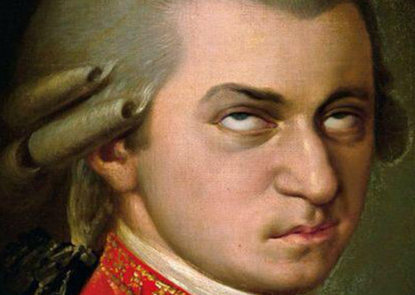
И в чём проблема?
@Service public class HrenoviyService { @Autowired private JavaSparkContext sc; @Autowired private CommonConfig commonConfig; private Broadcast<CommonConfig> configBroadcast; @PostConstruct public void wrapWithBroadCast(){ configBroadcast = sc.broadcast(commonConfig); } public JavaRDD<String> resolveOperatorNames(JavaRDD<Tuple2<String,String>> pairs){
return pairs.filter(pair-> configBroadcast.value().countries().contains(pair._1))
.map(pair-> configBroadcast.value().getOperator(pair._2).getName()); } }
Notes:
Нарушение инверсии контроля
Много копи паста

Slide 63
Нарушение инверсии контроля

Slide 64
Не убедил
Ну так себе нарушение, не контекст же Спринга инжектим

Slide 65
Много копи паста

Slide 66
Не убедил
Не так уж и много, пара строчек
@Autowired private JavaSparkContext sc; @Autowired private CommonConfig commonConfig; private Broadcast<CommonConfig> configBroadcast; @PostConstruct public void wrapWithBroadCast(){ configBroadcast = sc.broadcast(commonConfig); } }

Slide 67
Технический спарковый код в бизнес логике

Slide 68
Не убедил
А он у тебя всё равно где то будет в бизнес логике

Slide 69
Но не в каждом же сервисе, которому нужен броадкаст

Slide 70
Не убедил
…

Slide 71
Дополнительные сложности для тестов

Slide 72
Не убедил
Они и так не 100% unit тесты

Slide 73
Есть ещё аргумент

Slide 74
Убедил

Slide 75
Есть ещё аргумент
Caused by: java.io.NotSerializableException: com.inwhite.HrenoviyService
Serialization stack:
- object not serializable (class: com.inwhite.HrenoviyService, value: com.inwhite.HrenoviyService@4fa4f485)
- element of array (index: 0)
- array (class [Ljava.lang.Object;, size 1)
- field (class: java.lang.invoke.SerializedLambda, name: capturedArgs, type: class [Ljava.lang.Object;)
- object (class java.lang.invoke.SerializedLambda, SerializedLambda[capturingClass=class com.inwhite.HrenoviyService, functionalInterfaceMethod=org/apache/spark/api/java/function/Function.call:(Ljava/lang/Object;)Ljava/lang/Object;, implementation=invokeSpecial com/inwhite/PopularWordsResolver.lambda$mostUsedWords$29bd749d$1:(Ljava/lang/String;)Ljava/lang/Boolean;, instantiatedMethodType=(Ljava/lang/String;)Ljava/lang/Boolean;, numCaptured=1])
- writeReplace data (class: java.lang.invoke.SerializedLambda)
- object (class com.inwhite.HrenoviyService$$Lambda$6/1775488894, com.inwhite. com.inwhite.HrenoviyService $$Lambda$6/1775488894@5ec1963c)
- field (class: org.apache.spark.api.java.JavaRDD$$anonfun$filter$1, name: f$1, type: interface org.apache.spark.api.java.function.Function)
- object (class org.apache.spark.api.java.JavaRDD$$anonfun$filter$1, <function1>)
at org.apache.spark.serializer.SerializationDebugger$.improveException(SerializationDebugger.scala:40)
at org.apache.spark.serializer.JavaSerializationStream.writeObject(JavaSerializer.scala:47)
at org.apache.spark.serializer.JavaSerializerInstance.serialize(JavaSerializer.scala:101)
at org.apache.spark.util.ClosureCleaner$.ensureSerializable(ClosureCleaner.scala:301)
... 44 more

Slide 76
Ну тогда так
@Service public class HrenoviyService { @Autowired private CommonConfig commonConfig; public JavaRDD<String> resolveOperatorNames(JavaRDD<Tuple2<String,String>> pairs){ return pairs.filter(pair-> commonConfig.countries().contains(pair._1)) .map(pair->commonConfig.getOperator(pair._2).getName()); } }

Slide 77
Ну тогда так
//@Service public class HrenoviyService { // @Autowired private Broadcast<CommonConfig> commonConfig; public void setCommonConfig(Broadcast<CommonConfig> commonConfig) { this.commonConfig = commonConfig; } public JavaRDD<String> resolveOperatorNames(JavaRDD<Tuple2<String,String>> pairs){ return pairs.filter(pair-> commonConfig.value().countries().contains(pair._1)) .map(pair->commonConfig.value().getOperator(pair._2).getName()); } }

Slide 78
Ну тогда так
@Configuration @ComponentScan(basePackages = "ppt") public class SpringConfig { @Autowired private CommonConfig commonConfig; @Bean public HrenoviyService hrenoviyService(){ HrenoviyService hrenoviyService = new HrenoviyService(); hrenoviyService.setCommonConfig(sc().broadcast(commonConfig)); return hrenoviyService; } @Bean public JavaSparkContext sc() { SparkConf conf = new SparkConf(); conf.setAppName("songs"); conf.setMaster("local[*]"); return new JavaSparkContext(conf); } }

Slide 79
Иди и сделай правильно

Slide 81
Ты сейчас опять будешь рассказывать про BeanPostProcessor-ы?

Slide 82
Ты сейчас опять будешь рассказывать про BeanPostProcessor-ы?

Slide 83
Сравнение синтаксиса
Java
lines.map(String::toLowerCase) .flatMap(WordsUtil::getWords) .filter(word-> !Arrays.asList(garbage).contains(word)) .mapToPair(word-> new Tuple2<>(word, 1)) .reduceByKey((x, y)->x+y) .mapToPair(Tuple2::swap) .sortByKey(false) .map(Tuple2::_2) .take(amount);

Slide 84
Сравнение синтаксиса
Java | Scala
lines.map(String::toLowerCase) .flatMap(WordsUtil::getWords) .filter(word-> !Arrays.asList(garbage).contains(word)) .mapToPair(word-> new Tuple2<>(word, 1)) .reduceByKey((x, y)->x+y) .mapToPair(Tuple2::swap) .sortByKey(false) .map(Tuple2::_2) .take(amount); | lines.map(_.toLowerCase()) .flatMap("\\w+".r.findAllIn(_)) .filter(!garbage.contains(_)) .map((_,1)).reduceByKey(_+_) .sortBy(_._2,ascending = false) .take(amount)

Slide 85
Говно ваша JAVA 8
Все персонажи вымышлены, любое сходство с реальными людьми случайно!

Slide 87
Чем будем крыть?

Slide 88
Чем будем крыть?
DataFrames
Со Spark-a 2 Datasets

Slide 89
Dataframes – since 1.3
DataFrame is a distributed collection of data organized into named columns
Под капотом RDD, но там много оптимизаций
Датафрэймы требуют меньше памяти, если их умно использовать
Можно создать из hive таблиц, json подобных файлов, обычных RDD, внешних баз данных, и из всего имеющего структуру
Имеет очень широкий DSL
Cвязан с SqlContext

Slide 90
Dataframes methods and functions
Agg, columns, count, distinct, drop, dropDuplicates, filter
groupBy, orderBy, registerTable, schema, show, select, where, withColumn

Slide 91
Немного методов Датафрэймов
Agg, columns, count, distinct, drop, dropDuplicates, filter
groupBy, orderBy, registerTable, schema, show, select, where, withColumn
dataFrame.registerTempTable("finalMap");
DataFrame frame = sqlContext.sql("select cl_id, cl_grp_id, dk_org_snw, dk_org_hnw,
dk_org_cnp, dk_dir, dk_dat, DK_TIM_HR as dk_tim_hr, dk_spe, dk_sgt, dk_pet, dk_sgs, dk_sbp,\n" + "SUM(slu_atpt) slu_atpt, SUM(slu_succ) slu_succ, SUM(slu_fail) slu_fail, SUM(slu_dly) slu_dly\n" + "FROM finalMap f join tdtim t on f.dk_tim = t.DK_TIM\n" + "WHERE dk_pet IN (1, 4)\n" + "group by cl_id, cl_grp_id, dk_org_snw, dk_org_hnw, dk_org_cnp, dk_dir, dk_dat, DK_TIM_HR,
dk_spe, dk_sgt, dk_pet, dk_sgs, dk_sbp").toDF();

Slide 92
Не говорите ему про SqlContext

Slide 93
Почему я не люблю sql нигде
DataFrame dataFrame1 = sqlContext.sql("select tdmco.CL_ID as cl_id, \n" + "\t\ttmdcl.CL_GRP_ID as cl_grp_id, \n" + "\t\ttdpet.DK_PET as dk_pet, \n" + "\t\ttdsgt.DK_SGT as dk_sgt, \n" + "\t\ttdsgs.DK_SGS as dk_sgs, \n" + "\t\ttddir.DK_DIR as dk_dir, \n" + "\t\ttdorg.DK_ORG as dk_org_cnp,\n" + "\t\tcase when data.INBOUND_IND = 0 then tdorg.DK_ORG when data.INBOUND_IND = 1 then tdmco.CL_ID end as dk_org_hnw,\n" + "\t\tcase when data.INBOUND_IND = 1 then tdorg.DK_ORG when data.INBOUND_IND = 0 then tdmco.CL_ID end as dk_org_snw,\n" + "\t\ttddat.DK_DAT as dk_dat,\n" + "\t\ttdtim.DK_TIM as dk_tim,\n" + "\t\tcast(case when spe1.DK_SPE is not null then spe1.DK_SPE when spe2.DK_SPE is not null then spe2.DK_SPE when spe3.DK_SPE is not null then spe3.DK_SPE else 0 end as bigint) as dk_spe,\n" + "\t\tcast(-999 as bigint) as dk_sgl, \n" + "\t\tcast(-999 as bigint) as dk_adt,\n" + "\t\tcast(0 as bigint) as dk_sbp,\n" + "\t\tdata.IMSI as dd_imsi,\n" + "\t\tMSISDN as dd_msisdn_min, \n" + "\t\tMSC as dd_msc, \n" + "\t\tHLR as dd_hlr, \n" + "\t\tSGSN_GT as dd_sgsn_gt, \n" + "\t\tSGSN_IP as dd_sgsn_ip,\n" + "\t\tcast(1 as bigint) as slu_atpt,\n" + "\t\tcast(case when data.STATUS = 'OK' then 1 else 0 end as bigint) as slu_succ,\n" + "\t\tcast(case when data.STATUS = 'Reject' then 1 else 0 end as bigint) as slu_fail,\n" + "\t\tcast(((unix_timestamp(substring(data.TIME_END,1,19))*1000)+(substring(data.TIME_END,21,3)))-((unix_timestamp(substring(data.TIME,1,19))*1000)+(substring(data.TIME,21,3))) as double) as slu_dly, \n" + "\t\tdata.STATUS as status\n" + "\t\t-- first_value(tmdsbsprf.PRF_ID) OVER (PARTITION BY tdmco.CL_ID,data.IMSI ORDER BY length(tmdsbsprf.MATCH_STR) desc,tmdsbsprf.MATCH_START) AS sbs_prf_if,\n" + "from data left join tdmco on (data.OWNER_CODE=tdmco.MCO_TAP_CD)\n" + "left join tmdcl on (tdmco.CL_ID=tmdcl.CL_ID)\n" + "left join tdpet on (data.OPCODE=tdpet.PET_CD)\n" + "left join tdsgt on (case when data.OPCODE = 2 then 'C' when data.OPCODE = 23 then 'P' end = tdsgt.SGT_CD)\n" + "left join tdsgs on (case when data.STATUS = 'OK' then 'S' when data.STATUS = 'Reject' then 'F' end = tdsgs.SGS_CD)\n" + "left join tddir on (case when data.INBOUND_IND = 0 then 'V' when data.INBOUND_IND = 1 then 'O' end = tddir.DIR_CD)\n" + "left join tdorg on (data.OP_ID = tdorg.ORG_TAP_CD)\n" + "left join tddat on (to_date(data.TIME) = to_date(tddat.DAT))\n" + "left join tdtim on (substring(data.TIME,12,8) = tdtim.TIM)\n" + "left join tdspe as spe1 on (case when data.STATUS = 'Reject' and data.MAP_ERR is null and TCAP_ERR is null then 255 end = spe1.SPE_CD and spe1.SPE_CAT = 'MAP')\n" + "left join tdspe as spe2 on (case when data.TCAP_ERR is null or (data.MAP_ERR is not null and data.TCAP_ERR is not null) then data.MAP_ERR end = spe2.SPE_CD and spe2.SPE_CAT = 'MAP')\n" + "left join tdspe as spe3 on (case when data.MAP_ERR is null and data.TCAP_ERR is not null then data.TCAP_ERR end = spe3.SPE_CD and spe3.SPE_CAT = 'TCAP')\n" + "-- left join tmdsbsprf on (tdmco.CL_ID = tmdsbsprf.org_tech_id and SUBSTR(data.IMSI, tmdsbsprf.MATCH_START, LENGTH(tmdsbsprf.MATCH_STR)) = tmdsbsprf.MATCH_STR and to_date(data.TIME) between to_date(tmdsbsprf.VLD_FROM) and to_date(tmdsbsprf.VLD_TO))").toDF();

Slide 94
Dataframes methods and functions
abs, cos, asin, isnull, not, rand, sqrt, when, expr, bin, atan, ceil, floor, factorial, greatest, least, log, log10, pow, round, sin, toDegrees, toRadians, md5, ascii, base64, concat, length, lower, ltrim, unbase64, repeat, reverse, split, substring, trim, upper, datediff, year, month, hour, last_day, next_day, dayofmonth, explode, udf

Slide 95
Dataframes methods and functions
abs, cos, asin, isnull, not, rand, sqrt, when, expr, bin, atan, ceil, floor, factorial, greatest, least, log, log10, pow, round, sin, toDegrees, toRadians, md5, ascii, base64, concat, length, lower, ltrim, unbase64, repeat, reverse, split, substring, trim, upper, datediff, year, month, hour, last_day, next_day, dayofmonth, explode, udf

Slide 96
Код покажешь?

Slide 97
Миф четвёртый
Датафрэймы можно использовать только для файлов со схемой

Slide 98
Функций много, но если надо свою?
@Component public class GarbageFilter implements UDF1<String,Boolean> { @AutowireBroadcast private Broadcast<UserConfig> userConfig; public String udfName(){return "notGarbage";} @Override public Boolean call(String word) throws Exception { return ! userConfig.value().garbage.contains(word); } }

Slide 99
Как пользоваться UDF функциями?
@Service public class PopularWordsResolverWithUDF { @Autowired private GarbageFilter garbageFilter; @Autowired private SQLContext sqlContext; @PostConstruct public void registerUdf(){ sqlContext.udf().register(garbageFilter.udfName(),garbageFilter, DataTypes.BooleanType); } public List<String> mostUsedWords(DataFrame dataFrame, int amount) { DataFrame sorted = dataFrame.withColumn("words", lower(column("words")))
.filter(callUDF(garbageFilter.udfName(),column("words")))…

Slide 100
Итоги и выводы
Hadoop нуждается в Спарке, а не наоборот
Можно отлично обойтись без Скалы
Можно использовать привычный вам подход:
Инверсия контроля, Spring, Шаблоны проектирования
Можно прекрасно писать тесты
Можно везде (ну почти) пользоваться Датафрэймами
И главное:

Slide 101
Pink Floyd не попса!!!

Slide 102
Спасибо Баруху и Егору за предоставленные фото

Slide 103
Спасибо моей дочке за предоставленные тексты песен

Slide 104
Все остальные персонажи вымышлены, любое сходство с реальными людьми случайно!

